Slide 1
基於偏差-變異數分解攻擊與 鬆弛聚合機制於強化抵禦 對抗樣本攻擊的聯邦學習系統
指導教授 | 陳彥霖
學生 | 洪綵緹
Notes:
e

Slide 2
Outline
研究動機與目的
背景技術簡介
文獻回顧
研究方法
實驗結果
結論與未來工作
參考文獻

Slide 3
研究動機與目的
Motivation

Slide 4
研究動機與目的
聯邦學習意旨利用去中心化的數據來訓練一個中心化的全域模型，並且保證了客戶端原始資料的隱私性，然背後的資安風險仍不可忽視。
當集中式機器學習模型被證明在測試階段也有被攻擊的風險，由於聯邦學習同時深受異質性的影響，對抗樣本攻擊對其破壞性更加強大[1]。
研究目的: 提升聯邦學習的最終全域模型，於測試階段，對未知對抗樣本攻擊(Adversarial Attack)的對抗強健性(Adversarial Robustness)。

Slide 5
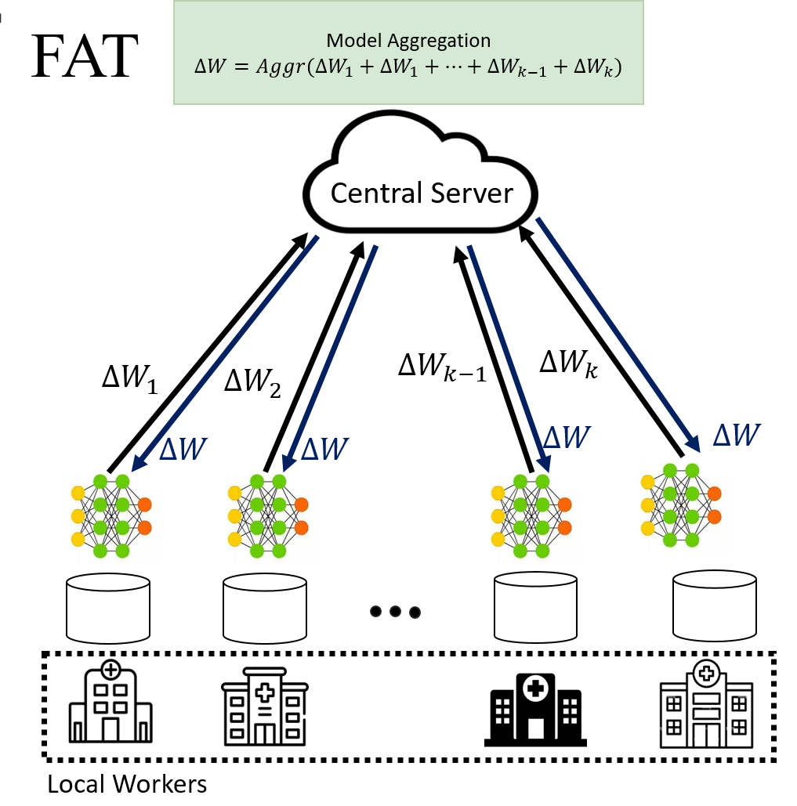
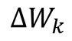

研究情境: 只有在測試階段，才受到攻擊影響。
1. 訓練階段: 不會受攻擊影響
2. 測試階段: 全域模型受對抗樣本攻擊影響。
Global Model
Adversarial Attack
FGSM (未知攻擊)
PGD (未知攻擊)
Training Phase
Testing Phase
Notes:
研究目的: 針對聯邦學習在測試階段對於

Slide 6
技術背景簡介- Federated Learning
1. 聯邦學習運作機制
2. 聯邦學習的資料分布: IID and non-IID
3. 聯邦學習演算法: FedAvg and FedProx

Slide 7
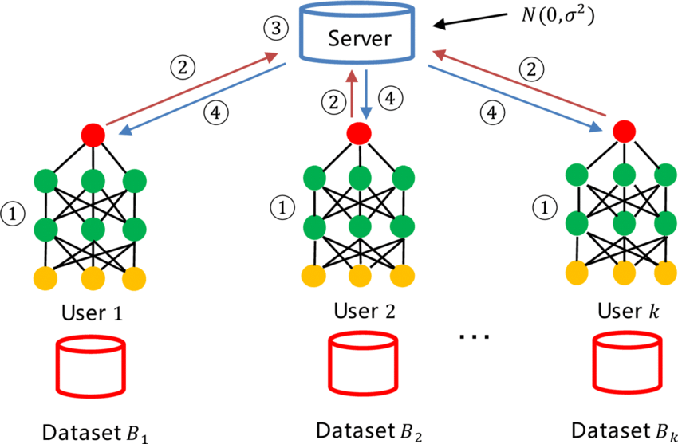
Federated Learning 運作機制[2]
Client Update:
每個客戶端各自訓練自己擁有的資料。
(2) Forward Communication:
每個客戶端將訓練完成的模型權重傳到中心伺服器。
(3) Server Aggregate :
中心伺服器負責將所有客戶的模型權重，透過聚合演算法，整合成全域模型。
(4) Backward Communication:
將整合後的全域模型，傳送給客戶端，並重複(1)直到收斂。
完成以上四個步驟一次，即為一個溝通輪次(communication round)。
Notes:
全局收斂後，這四個步驟被稱為communication round(溝通輪次)

Slide 8
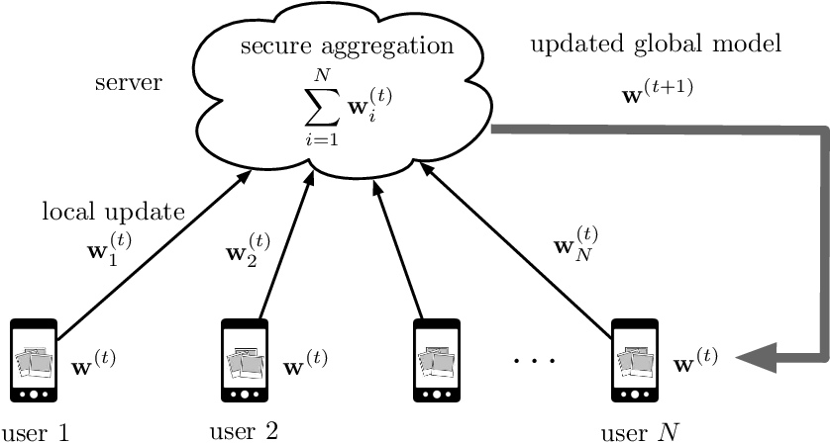
聯邦學習的安全聚合守則[2]
客戶端資料不外流: 客戶端的資料只留在自身設備上。
(2) 客戶端與中心伺服器間，不直接傳輸訓練資料: 只傳輸模型。
(3) 客戶端資料不共享!
Non-IID
異質性問題
客戶端資料分布或資料量不同
符合現實狀況，本研究僅探討non-IID(異質性)

Slide 9
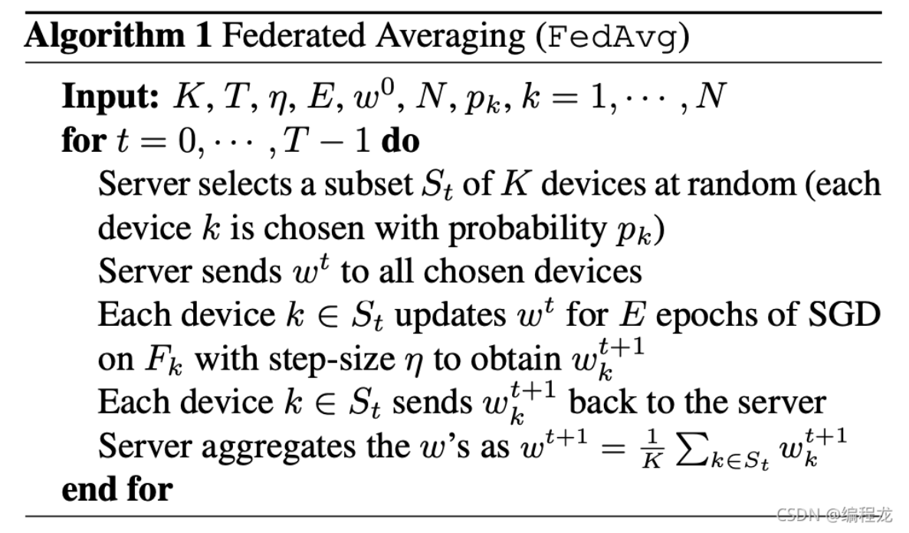
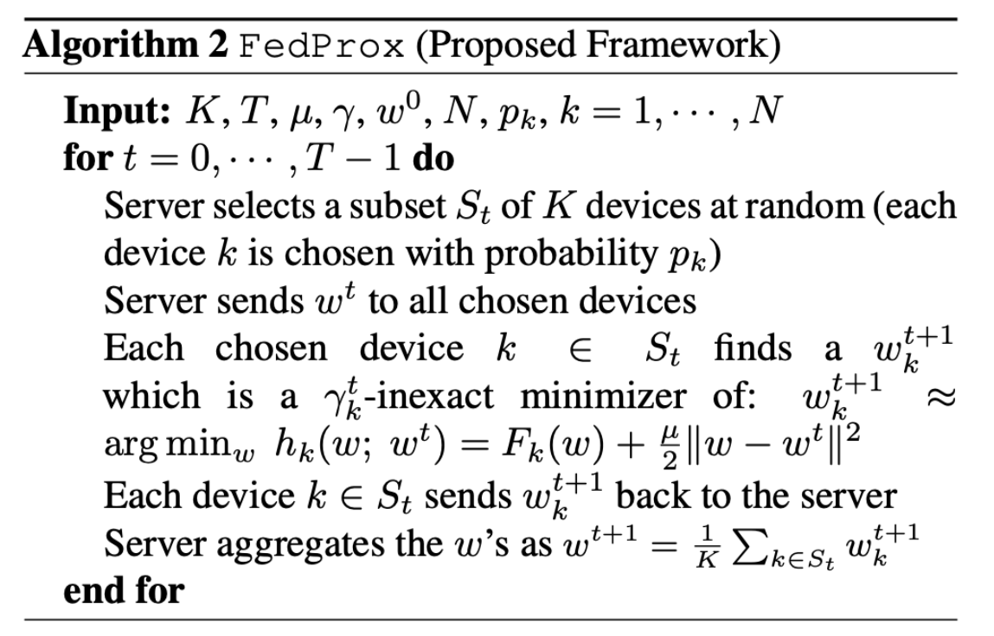
FedAvg vs. FedProx
FedProx[3]由Meta於2020年提出，考慮了資料異質性與設備運算能力差異。
關鍵點為考慮本地模型不偏離全域模型(global model)，可以加快收斂速度。
FedAvg : 依照客戶端資料量為聚合依據
FedProx : 考慮與global model的距離
Li, Tian, et al. "Federated optimization in heterogeneous networks." Proceedings of Machine learning and systems 2 (2020): 429-450.

Slide 10
技術背景簡介
1. Adversarial Examples
2. Adversarial Training

Slide 11
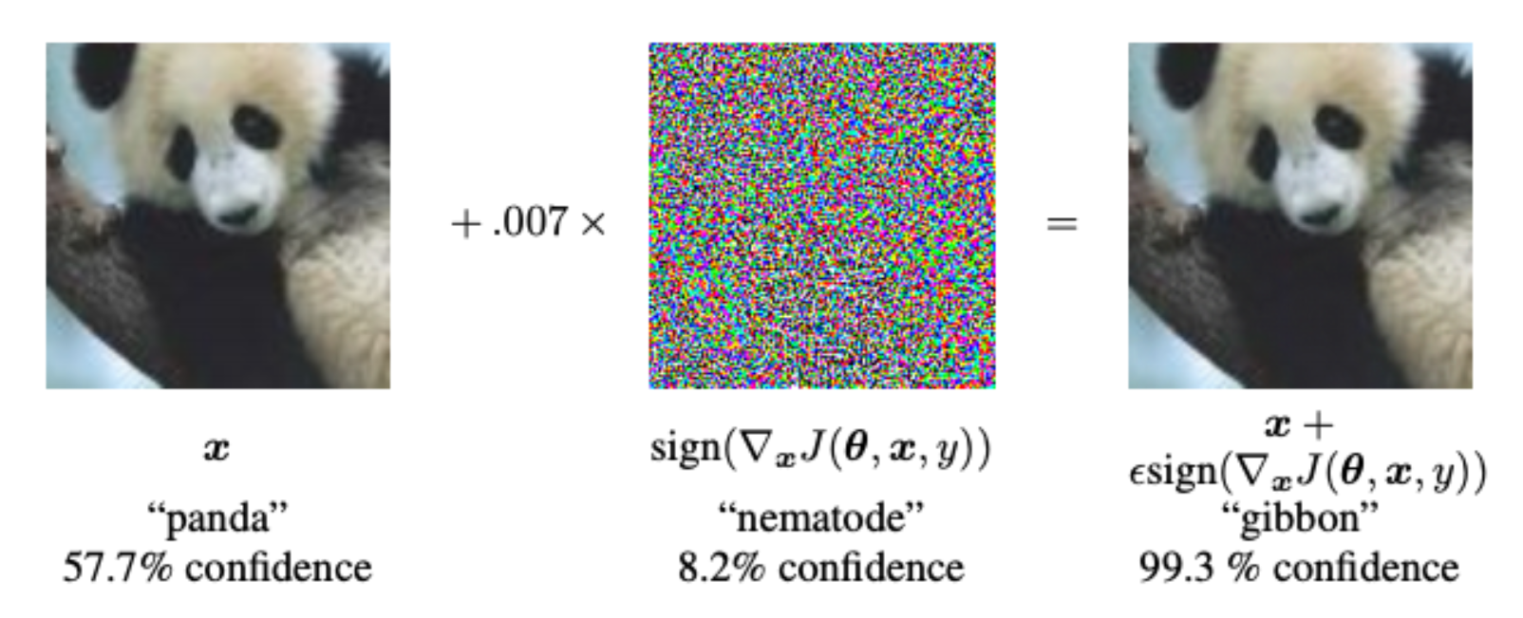
對抗樣本攻擊(Adversarial Examples)
對抗樣本攻擊(Adversarial Example) :深度模型具有良好的泛化能力同時，也具有極高脆弱性。以分類為例：只需要通過故意添加細微的干擾所形成的輸入樣本（對抗樣本），模型以高置信度給出了一個錯誤的輸出[4]。對抗樣本攻擊的代表為FGSM(單步迭代攻擊) and PGD(多步迭代攻擊)。
I. J. Goodfellow, J. Shlens, and C. Szegedy, "Explaining and harnessing adversarial examples," arXiv preprint arXiv:1412.6572, 2014
Notes:
Adversarial attack 透過取得模型梯度進而改變模型的損失函數，來達成模型中毒之目的。

Slide 12
文獻回顧
Towards Deep Learning Models Resistant to Adversarial Attacks
Calibrated Federated Adversarial Training with Label Skewness
Adversarial Robustness through Bias Variance Decomposition: A New Perspective for Federated Learning
Combating Exacerbated Heterogeneity for Robust Models in Federated Learning

Slide 13
Towards Deep Learning Models Resistant to Adversarial Attacks(對抗訓練)
A. Madry, A. Makelov, L. Schmidt, D. Tsipras, and A. Vladu, "Towards deep learning models resistant to adversarial attacks," arXiv preprint arXiv:1706.06083, 2017.

Slide 14
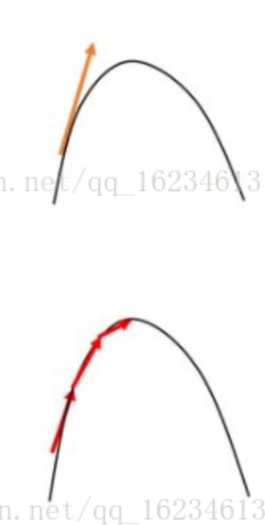
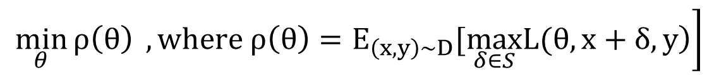
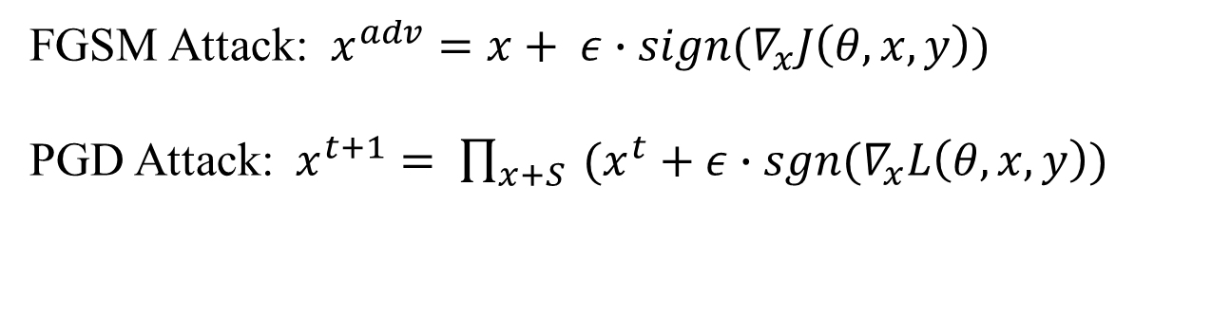
Madry’s Adversarial Training and PGD Attack
最小最大化公式[1]
$$\left.\min_{θ}{ρ\left(θ\right)} , where ρ\left(θ\right)=E_{\left(x,y\right)\sim D}[\max_{δ∈S}\left.L(θ,x+δ,y\right)\right]$$
攻擊者:
非凹內部最大化問題(non-concave inner maximization problem) : 找到最強的攻擊
非凸外部最小化問題(non-convex outer minimization problem): 找到最小的損失值
PGD Attack
防禦者:
FGSM Attack: $x^{adv}=x+ ε∙sign(∇_{x}J\left(θ,x,y\right))$
PGD Attack: $x^{t+1}= \prod_{x+S}{ (x^{t}+ε∙sgn(∇_{x}L\left(θ,x,y\right))}$
攻擊較弱
攻擊較強
Notes:
標號的意思都要熟悉
_
Adversarial Training被認為是最好防禦對抗樣本的方法，其概念有點像做資料擴增；讓被攻擊後的資料一起加入訓練。pgd比fgsm多一個for loop，為多步迭代，攻擊力較強。
_
S: 步長的限制

Slide 15
CalFAT: Calibrated Federated Adversarial Training with Label Skewness
Chen, Chen, Yuchen Liu, Xingjun Ma, and Lingjuan Lyu. "Calfat: Calibrated federated adversarial training with label skewness." Advances in Neural Information Processing Systems 35 (2022): 3569-3581.
Notes:
聯邦對抗訓練

Slide 16
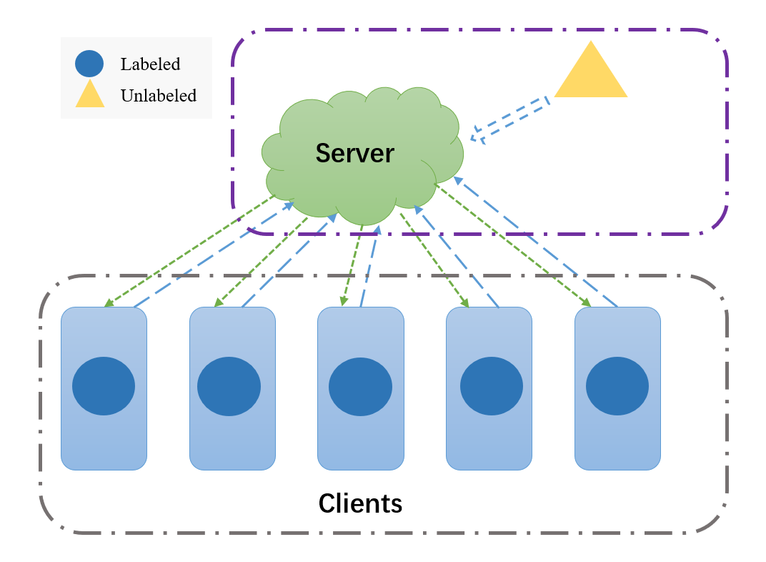
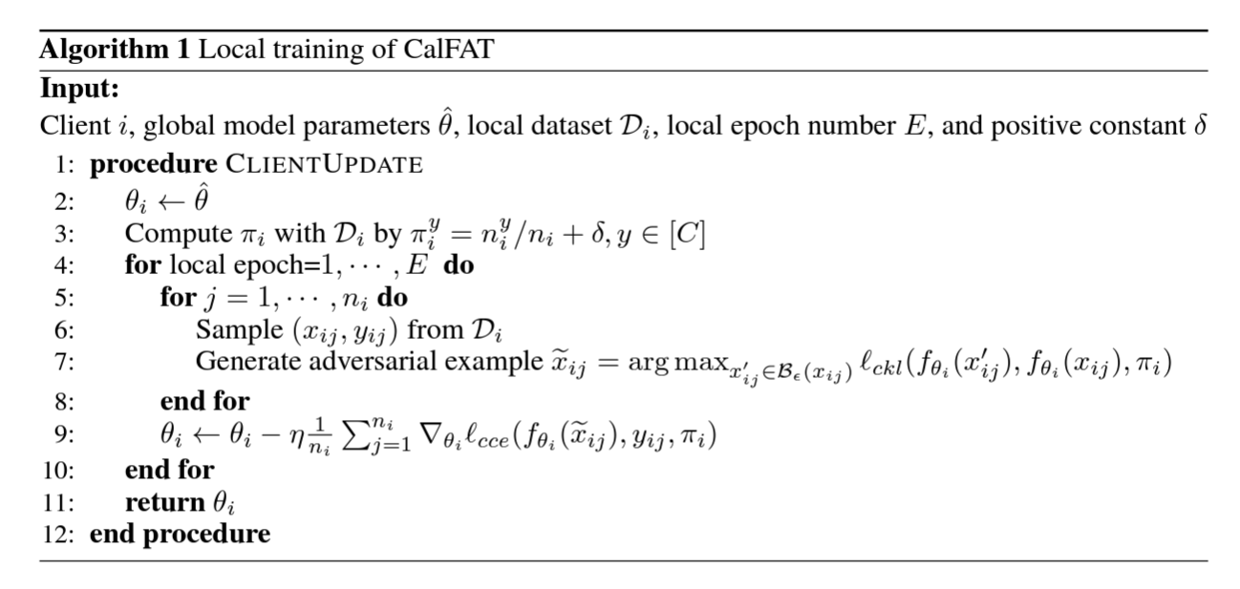
聯邦對抗訓練(Federated Adversarial Training )
Federated Adversarial Training serves as a way to improve model adversarial robustness while preserving data privacy under federated learning settings. In general, data is biased and stored at remote clients, and clients will perform adversarial training on their skewed local data before uploading trained weights to one central server.
AT
AT
AT
AT
AT
Calibrated Cross Entropy (CCE)
Zizzo, G., Rawat, A., Sinn, M., & Buesser, B. (2020). Fat: Federated adversarial training. arXiv preprint arXiv:2012.01791.

Slide 17
Adversarial Robustness through Bias Variance Decomposition: A New Perspective for Federated Learning
Yao Zhou, Jun Wu, Haixun Wang, Jingrui He "Adversarial Robustness through Bias Variance Decomposition" The 31st ACM International Conference on Information and Knowledge Management, CIKM 2022. arXiv:2009.09026
Notes:
Fed_BVA論文

Slide 18
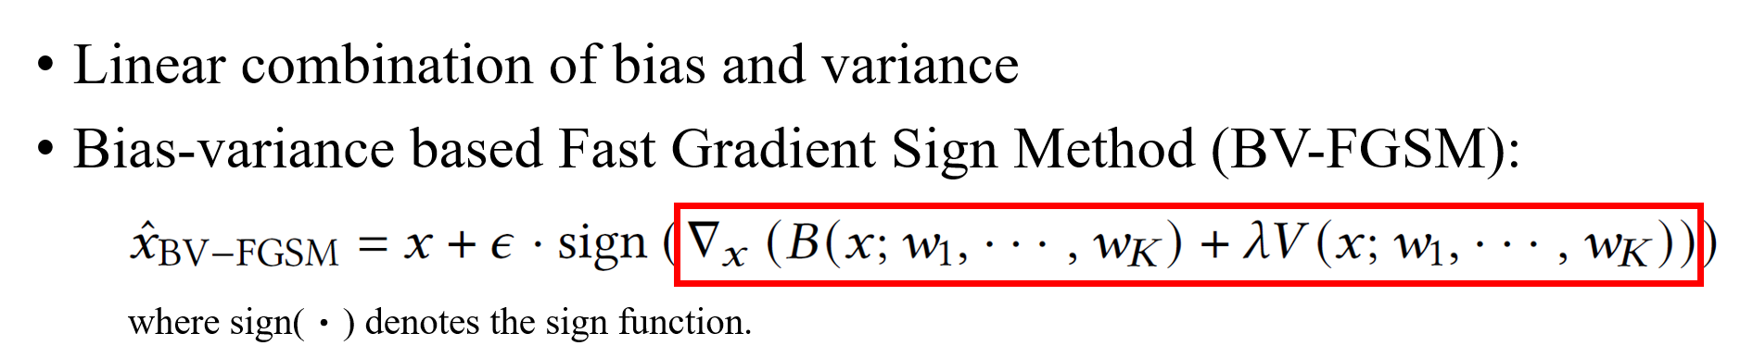
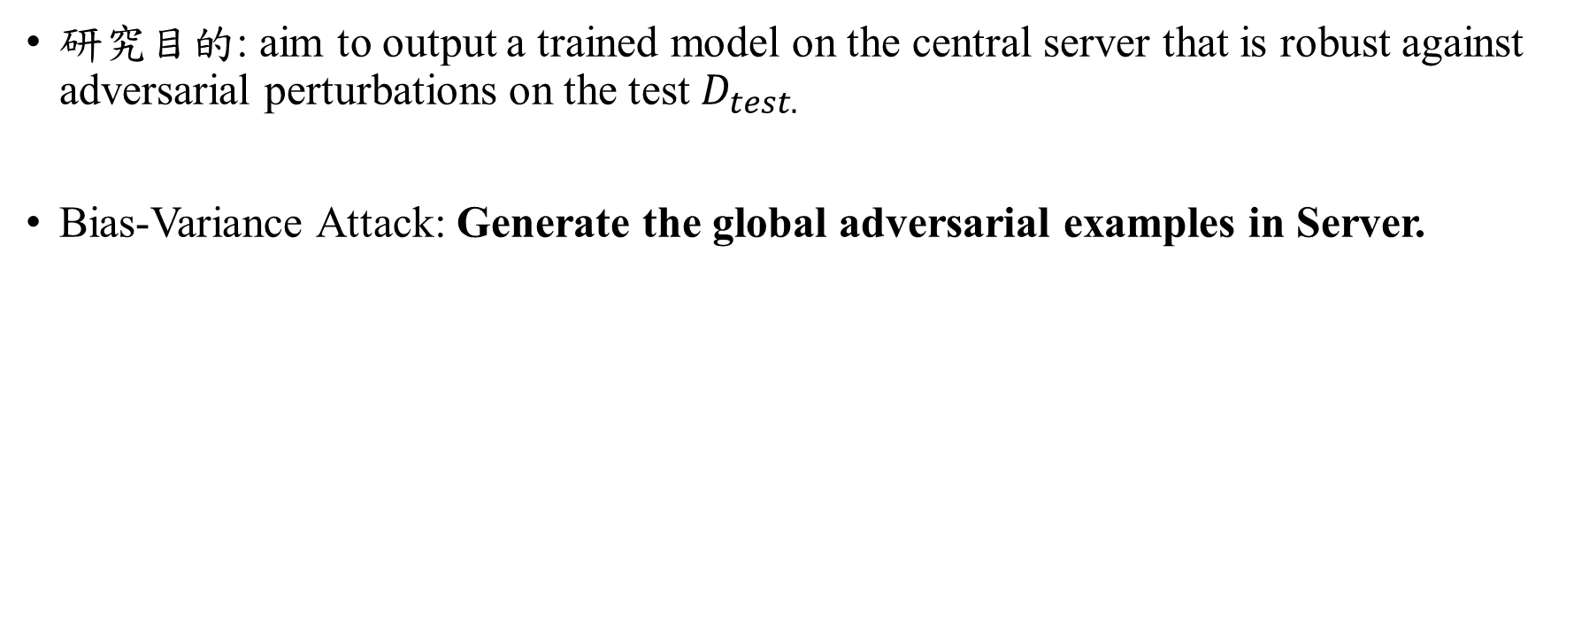
Adversarial Robustness in Federated Learning
研究目的: aim to output a trained model on the central server that is robust against adversarial perturbations on the test $D_{test.}$
Bias-Variance Attack: Generate the global adversarial examples in Server.

Slide 19
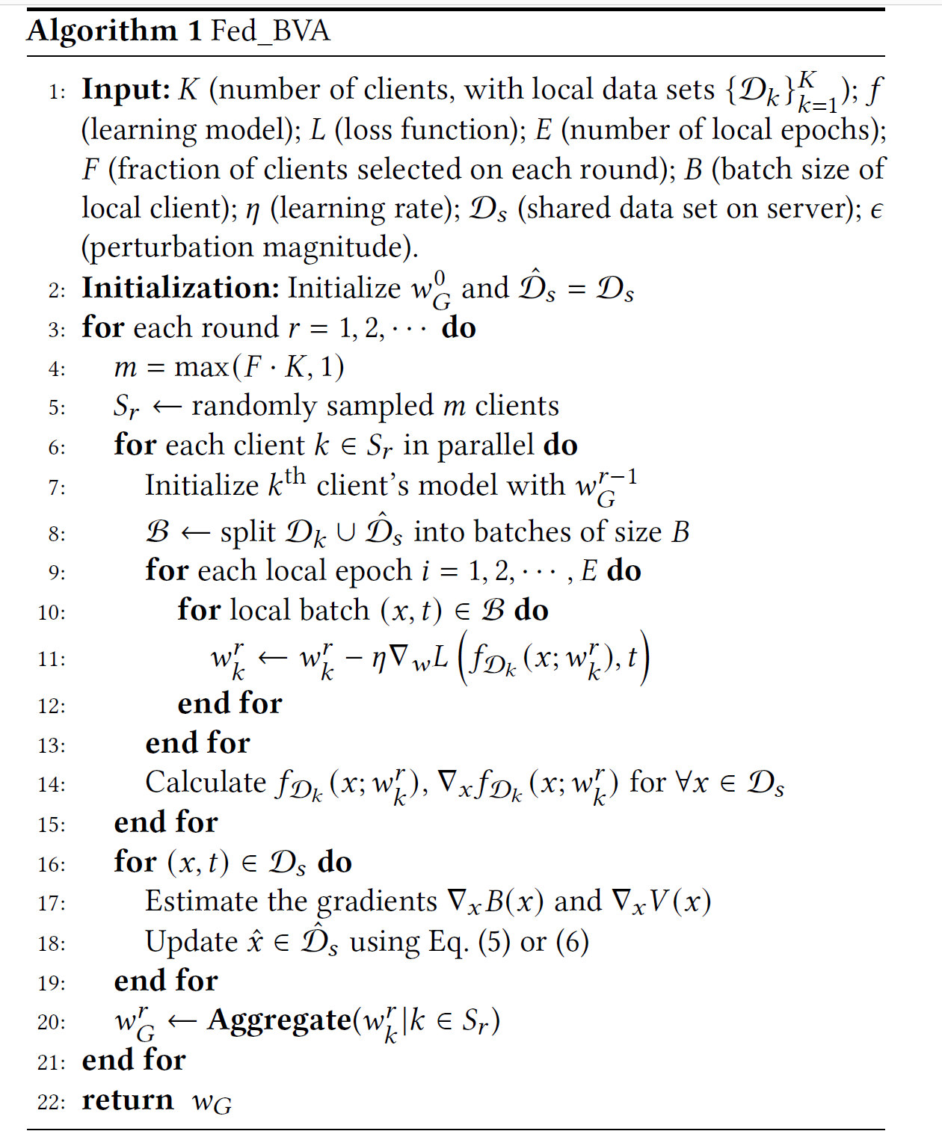
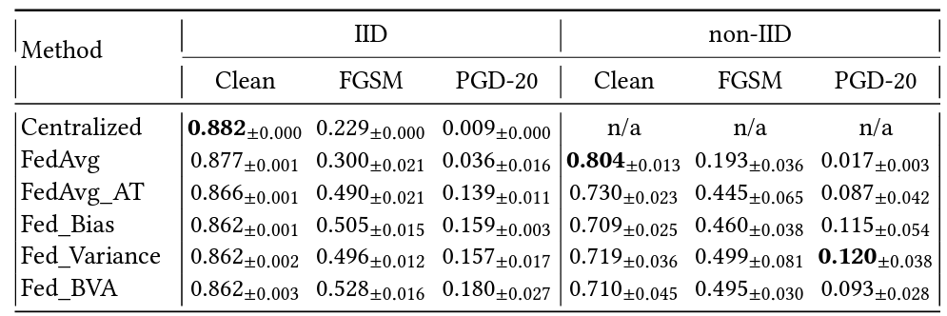
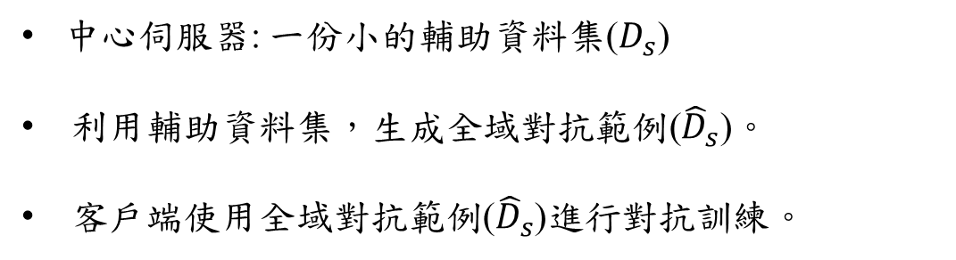
Fed_BVA
中心伺服器: 一份小的輔助資料集($D_{s}$)
利用輔助資料集，生成全域對抗範例(${\hat{D}}_{s}$)。
客戶端使用全域對抗範例(${\hat{D}}_{s}$)進行對抗訓練。
論文實驗結果:
(BV-FGSM or BV-PGD)
Accuracy of Fashion-MNIST under white-box attacks in non-IID settings
(違反了聯邦學習的安全聚合守則)

Slide 20
Combating Exacerbated Heterogeneity for Robust Models in Federated Learning
Zhu, Jianing, Jiangchao Yao, Tongliang Liu, Quanming Yao, Jianliang Xu, and Bo Han. “Combating Exacerbated Heterogeneity for Robust Models in Federated Learning.” The International Conference on Learning Representations (ICLR 2023, Accept) arXiv preprint arXiv:2303.00250 (2023).
Notes:
鬆弛聚合機制

Slide 21
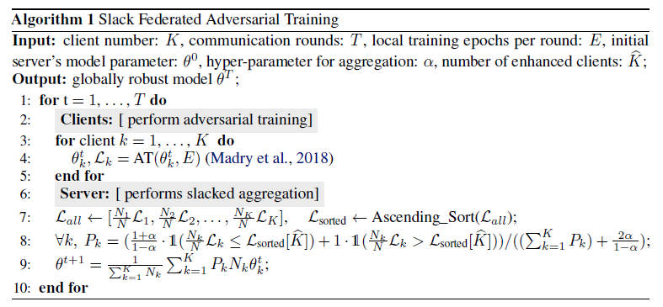
SFAT Algorithm

Slide 22
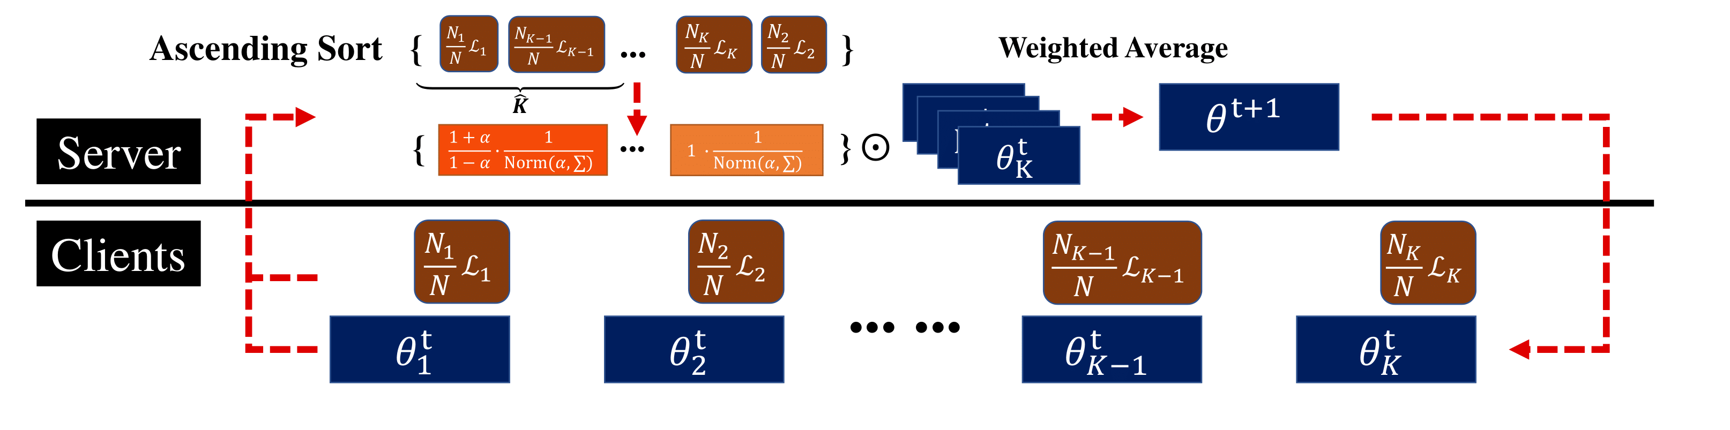
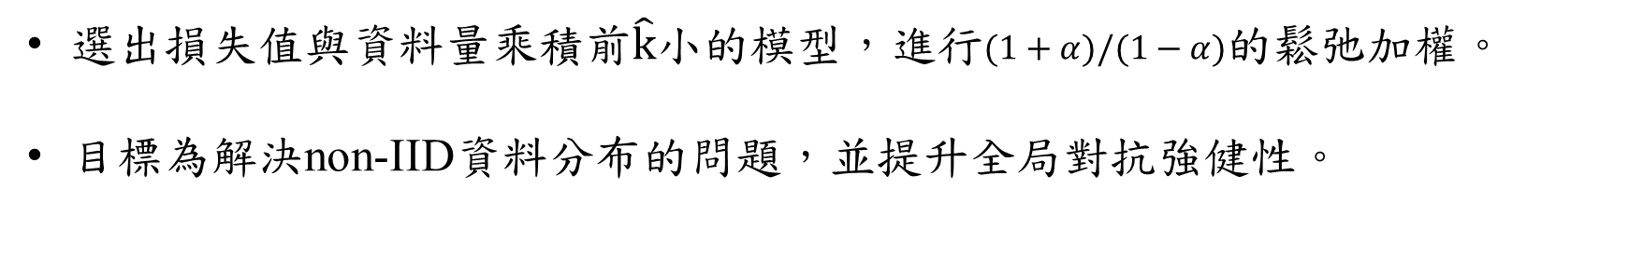
SFAT Algorithm架構圖
選出損失值與資料量乘積前$\hat{k}$小的模型，進行$(1+α)/(1−α)$的鬆弛加權。
目標為解決non-IID資料分布的問題，並提升全局對抗強健性。

Slide 23
Proposed Method: FedBVA_SAT_Slack
1. BV-FGSM全域對抗範例
2. 反向鬆弛聚合機制

Slide 24

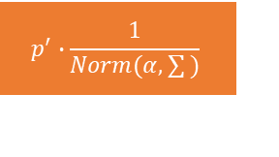
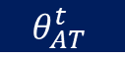
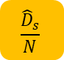

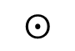


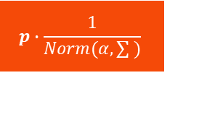

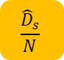
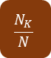


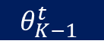

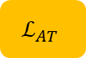
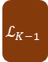

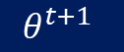
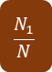
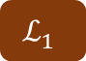
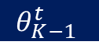
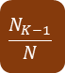
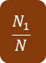
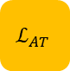
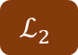


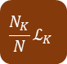
FedBVA_SAT_Slack 架構圖
Descending Sort
{
$$ℒ_{AT}$$
$$ℒ_{1}$$
$$ℒ_{2}$$
$$ℒ_{K}$$
{
Weighted Average
Server
Re-slack
Aggregation
$$θ_{AT}^{t}$$
$$θ_{ }^{t+1}$$
$$θ_{2}^{t}$$
$$θ_{K−1}^{t}$$
$$p∙\frac{1}{Norm(α,\sum{ })}$$
$$p^{′}∙\frac{1}{Norm(α,\sum{ })}$$
$$\frac{N_{K}}{N}ℒ_{K}$$
$$θ_{K}^{t}$$
{
$$\frac{{\hat{D}}_{s}}{N}$$
{
$$⨀$$
$$θ_{K}^{t}$$
輔助資料集
$$ℒ_{AT}$$
$$\frac{{\hat{D}}_{s}}{N}$$
Generate BV-FGSM
(全域對抗範例)
Server AT
$$θ_{AT}^{t}$$
Adversarial Training in Server
Clients
$$\frac{N_{1}}{N}$$
$$ℒ_{1}$$
$$\frac{N_{1}}{N}$$
$$ℒ_{1}$$
$$\frac{N_{K−1}}{N}$$
$$ℒ_{K−1}$$
$$\frac{N_{K}}{N}$$
$$ℒ_{K}$$
$$θ_{1}^{t}$$
$$θ_{2}^{t}$$
$$θ_{K−1}^{t}$$
$$θ_{K}^{t}$$
客戶端自身資料集
Fed_BVA
違反安全聚合原則
Notes:
講得非常亂，這裡很關鍵，一定要寫稿!!!

Slide 25
FedBVA_SAT_Slack 運作機制
Client Update :
a. 每個客戶端訓練自身的資料集
b. 訓練完成後上傳至中心伺服器。
(2) Server Adversarial Training :
a. 中心伺服器利用客戶端模型，生成BV-FGSM全域對抗範例。
b. 為了符合聯邦學習的安全聚合原則，將其留在伺服器進行對抗訓練。
c. 對抗訓練完成後，便可開始聚合生成全域模型。
Server Aggregate :
a. 將參與客戶端的模型與AT模型，以反向鬆弛聚合機制進行模型聚合。
b. 將整合後的全局模型，傳送給客戶端。

Slide 26
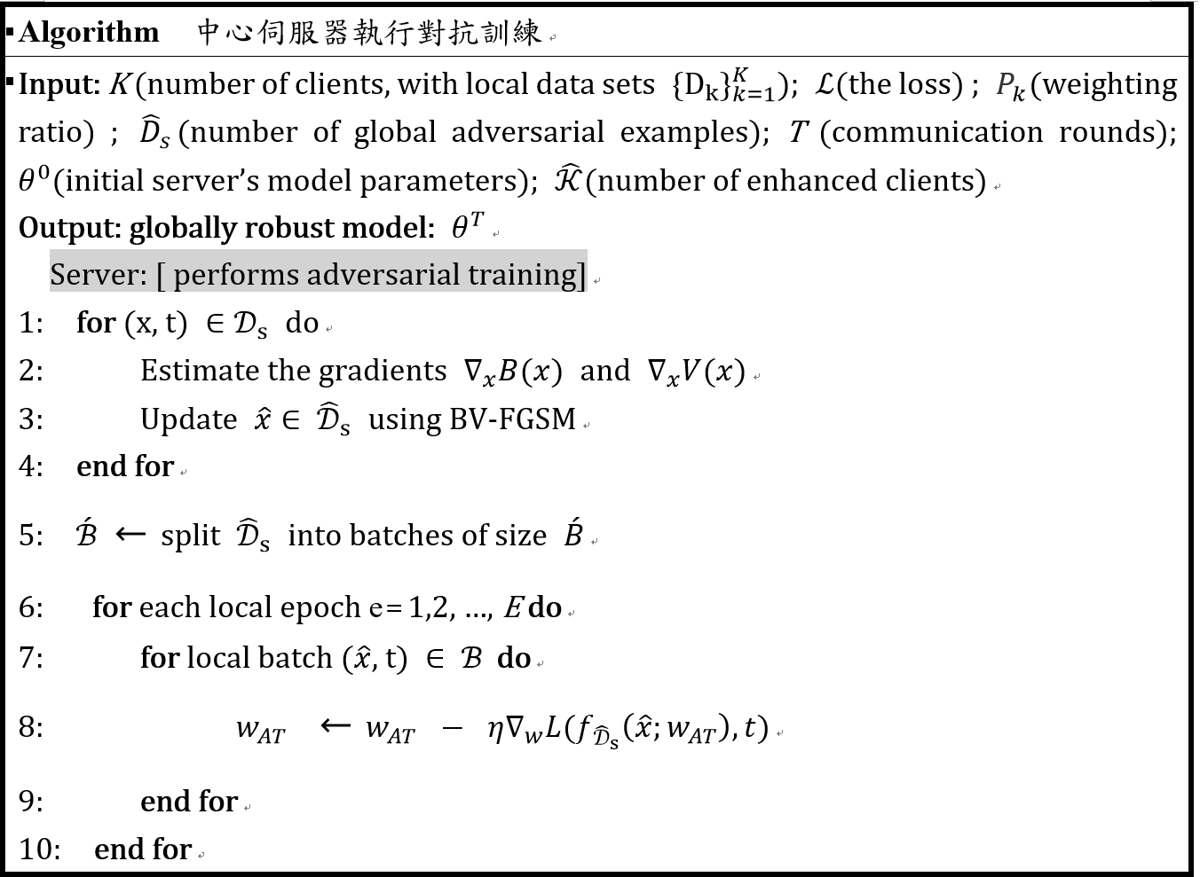
1.中心伺服器進行對抗訓練
參考其他在伺服器進行訓練的文獻:
FLTrust[5] :
訓練一個乾淨的基準模型，作為篩選惡意模型的依據。
Justinian‘s GAAvernor[6] :
利用GAN在伺服器進行對抗訓練，增加強健性。
Siren[7]:
訓練一個乾淨的基準模型，作為伺服器警示的依據。
為了符合安全聚合原則，所採取的訓練策略。
讓客戶端與伺服器之間的資料分流，避免兩者直接以訓練資料相互傳輸。
BV-FGSM迭代速度較快。
Notes:
𝑥表示训练数据的输入（input），而𝑡表示训练数据的标签。

Slide 27
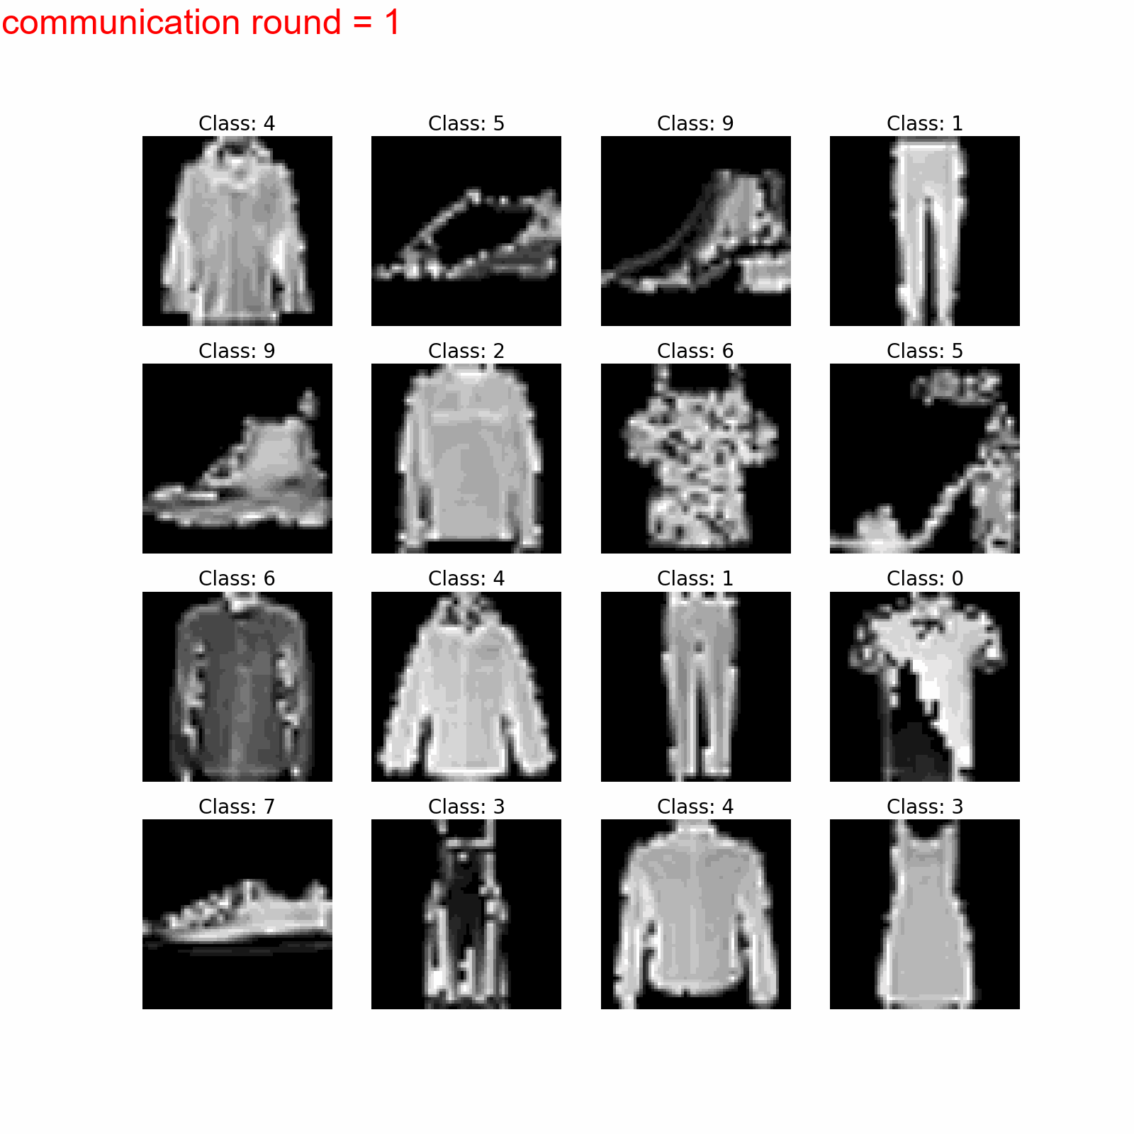
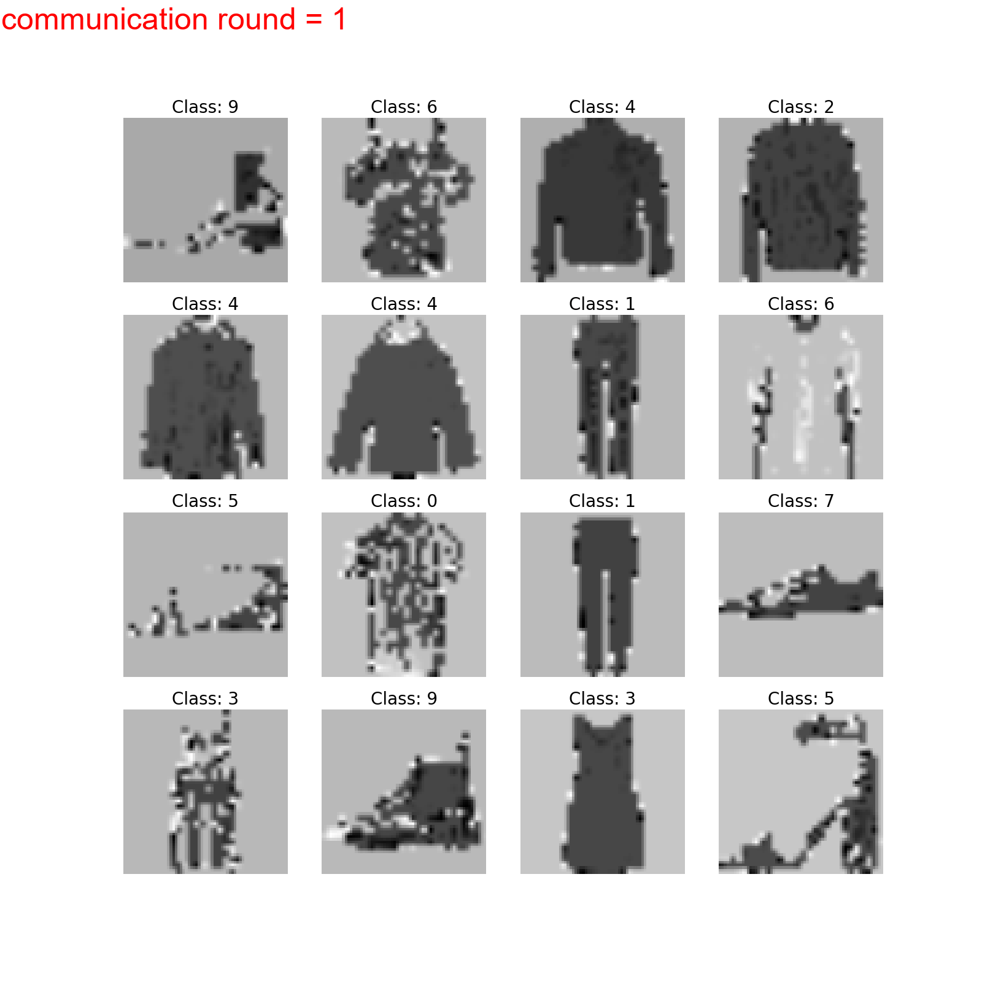
2. 偏差-變異數分解攻擊(BV-FGSM)的多樣性
由於BV-FGSM生成機制為所有客戶端模型的線性組合，每個溝通輪次都會生成不同的。
利用全域對抗範例，來增加聯邦學習全局強健性。
PGD
BV-FGSM
Notes:
P.31-32 有比對圖

Slide 28
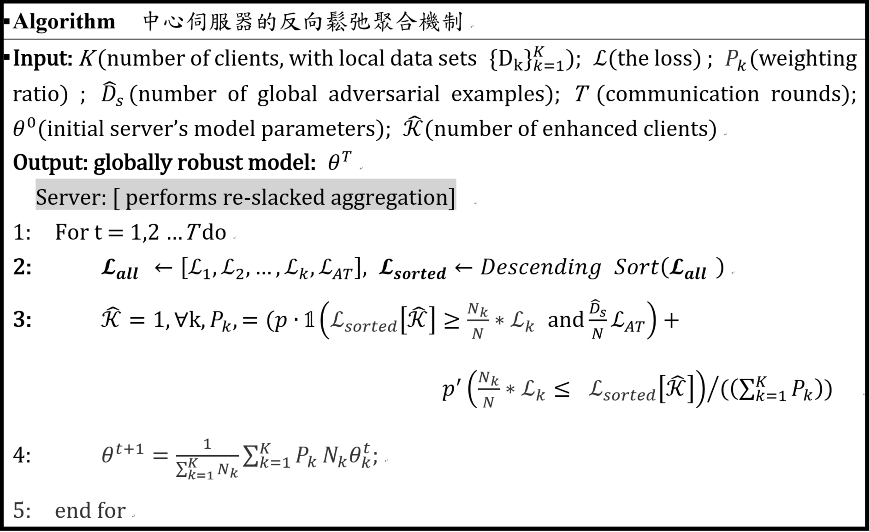
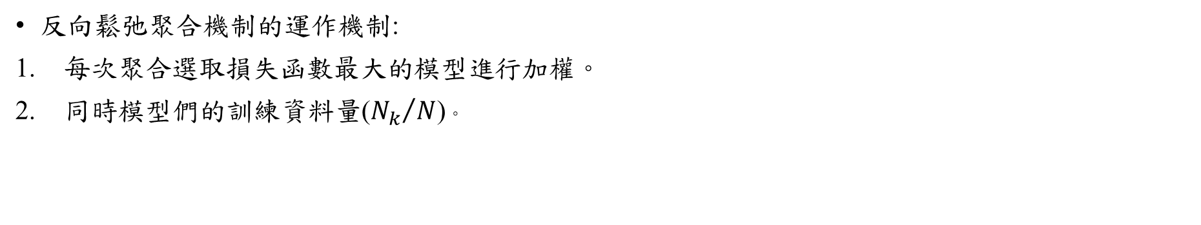
3. 中心伺服器的反向鬆弛聚合機制
反向鬆弛聚合機制的運作機制:
每次聚合選取損失函數最大的模型進行加權。
同時模型們的訓練資料量(${N_{k}}/N$)。

Slide 29
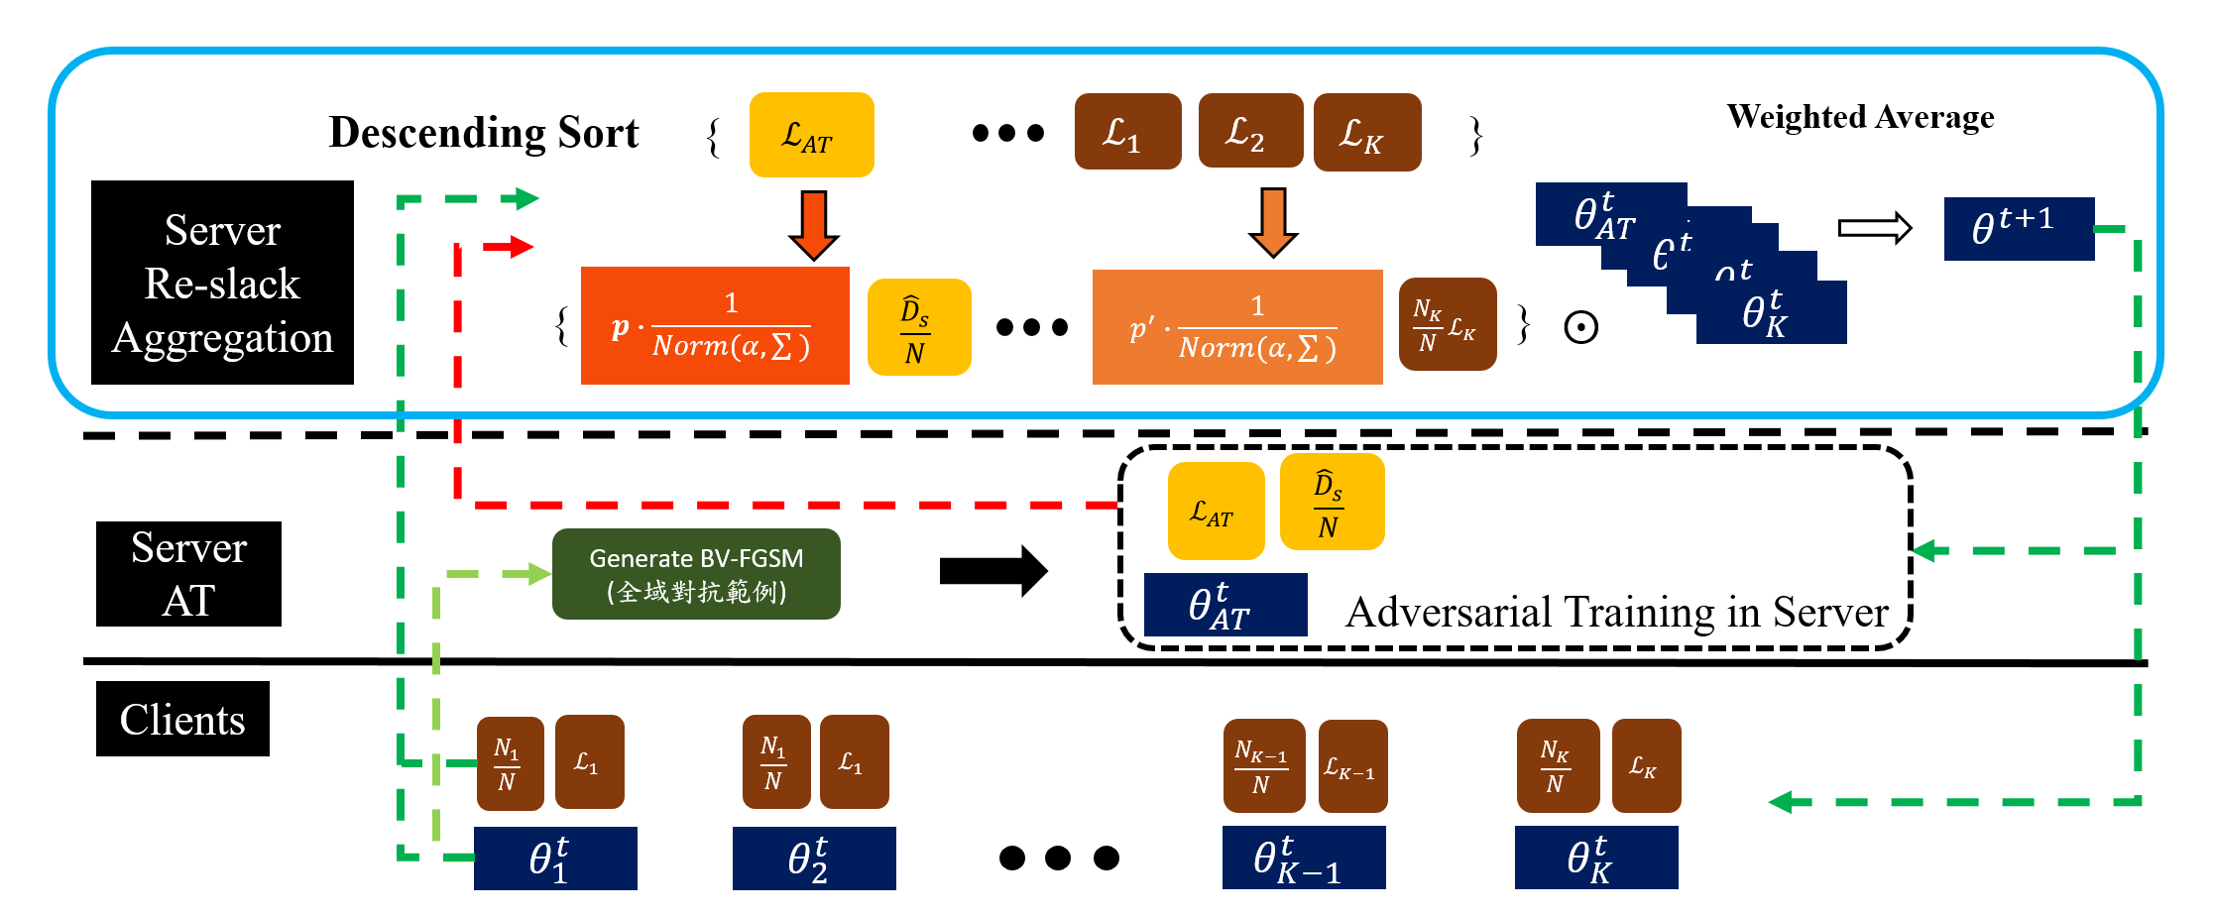
3. 中心伺服器的反向鬆弛聚合機制
反向聚合機制的優勢:
減少輔助資料集的數量
平衡客戶端與AT模型，提升全域模型的對抗強健性。

Slide 30
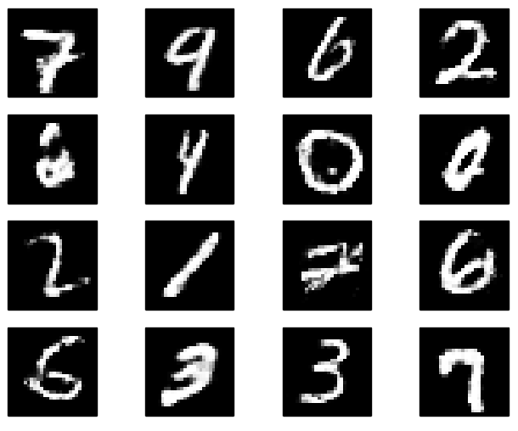
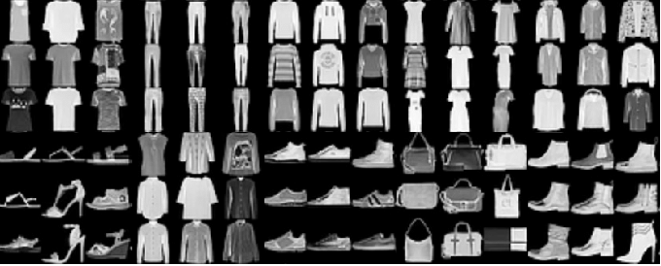
實驗資料集: MNIST and Fashion-MNIST
1. MNIST
10 classes
Train: 60000；Test : 10000
28 * 28 * 1
CNN Model
2. Fashion-MNIST
10 classes
Train: 60000 ; Test : 10000
32 * 32 * 1
VGG-11 Model

Slide 31
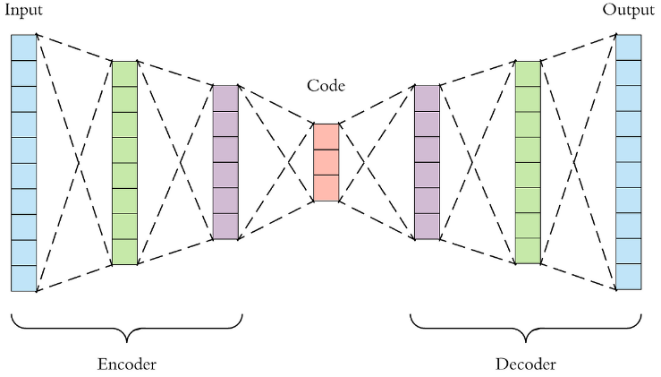
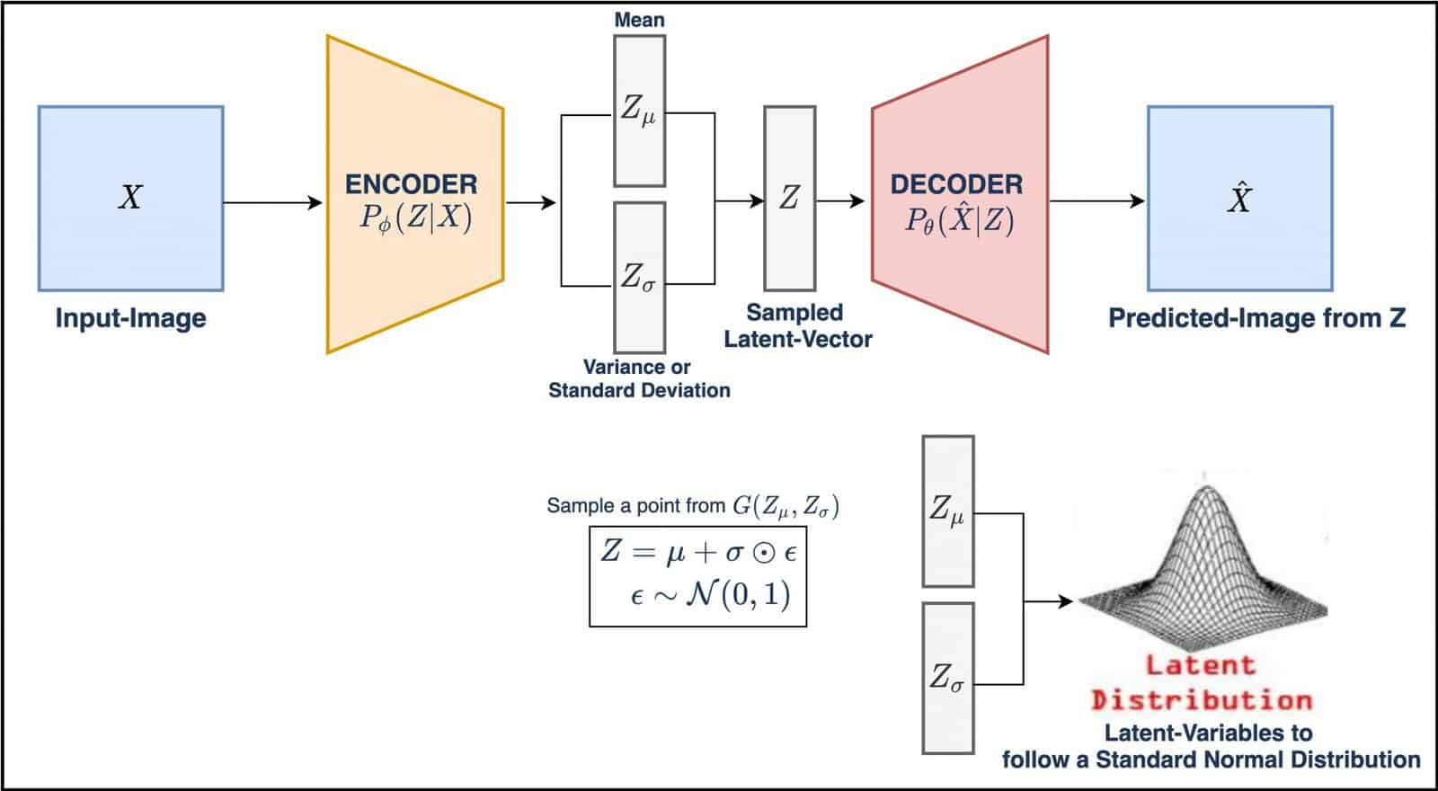
實驗資料集:線寬和電晶體資料集
4. 電晶體資料集
Regression
Train: 400 ; Test: 100
Excel format dataset
Variational Auto-Encoder Model
3. 線寬資料集
Regression
Train: 120000 ; Test: 40000
Excel format dataset
Auto-Encoder Model
Auto-Encoder Model
Notes:
介紹資料集

Slide 32
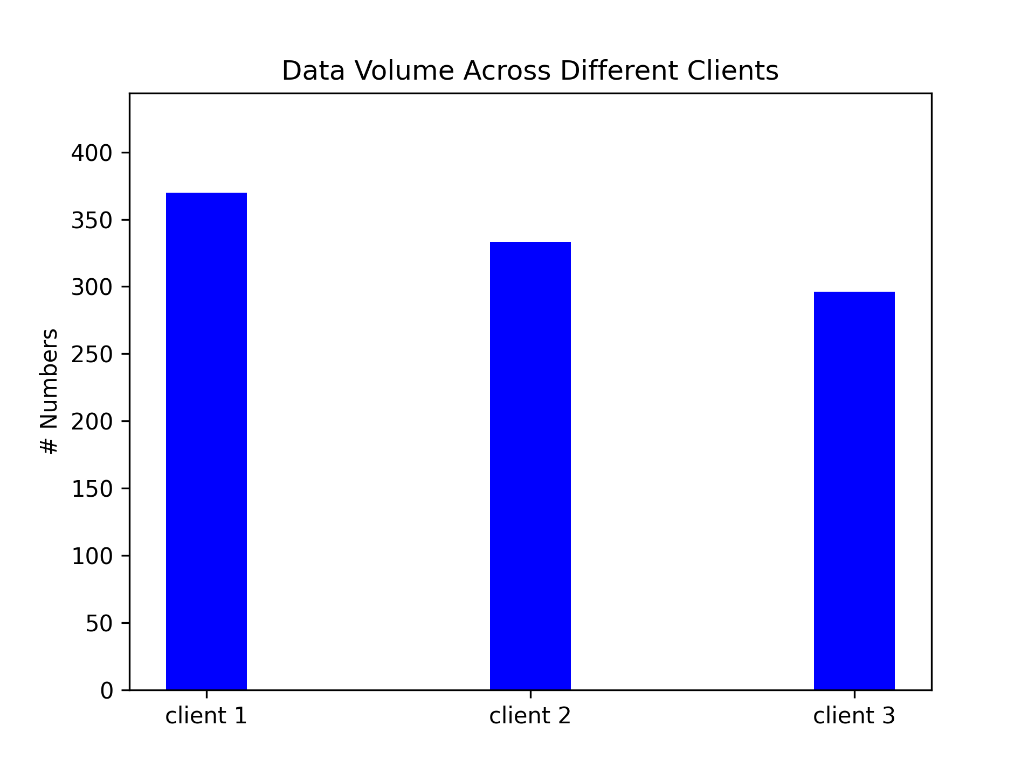
Experimental parameter settings for federated learning
 | MNIST | Fashion-MNIST | 線寬 | 電晶體
Non-IID setting | n-shards | skewed | rate | #number
Communication rounds | 15 | 20 | 20 | 50
Clients (K) | 5 | 5 | 10 | 3
Epochs (E) | 10 | 10 | 10 | 500
Local batch size | 256 | 256 | 1024 | 256
Defense batch size | 128 | 128 | 512 | 32
Model | CNN | VGG11 | Auto-Encoder | VAE
Optimizer | Adam | SGD | Adam | Adam
# auxiliary dataset | 200 | 200 | 200 | 50

Slide 33


Non-IID settings for federated learning
MNIST : 4-shards distribution (5 clients)
Fashion-MNIST : skew distribution (5 clients)

Slide 34


Non-IID settings for federated learning
(計畫落地)
Line Width : rate distribution (10 clients)

Slide 35
實驗設備及環境
類型 | 項目 | 規格說明
硬體環境 | CPU | Intel® Core™ i9-10900 CPU @ 2.80GHz
Learning rate | GPU | NVIDIA GeForce RTX™ 3070Ti
Batch size | RAM | 32GB
軟體環境 | 作業系統 | Ubuntu 20.04.2 LTS(64-bit)/Windows 11
Objective function | 程式開發工具 | Visual Studio Code
 | 程式語言 | Python 3.10.11
 | 深度學習框架 | Torch 1.12.1
 | 相依函式庫 | PIL 9.5.0 CUDA 11.3 cuDNN 8.3.2 OpenCV 4.7.0.68

Slide 36




評估指標
 | 分類問題 | 迴歸問題
資料集 | MNIST 和 Fashion-MNIST | 線寬資料集 電晶體資料集
評估指標 | 準確度: | R-平方:
$$Accuracy= \frac{\left(TP+TN\right)}{\left(TP+TN+ FP+FN\right)}$$
$R^{2}= \frac{{SS}_{res}}{{SS}_{total}}$= 1 - $\frac{\sum_{i=1}^{n}{{\left({\tilde{y}}_{i} −{ y}_{i}\right)}^{2}}}{\sum_{i=1}^{n}{{\left({\tilde{y}}_{i} − \overline{y}\right)}^{2}}}$
真實值
${SS}_{res}$: 殘差平方和
${SS}_{total}$: 總變異平方和
混淆矩陣
預測值

Slide 37
實驗結果與分析
實驗流程圖
Proposed method: FedBVA_SAT_Slack
與其他聯邦對抗訓練演算法的比較
Notes:
小標要改

Slide 38

實驗流程圖
聯邦對抗訓練系統在訓練階段執行
不受攻擊影響

Slide 39


1. Proposed Method中的所有模型損失曲線圖
反向鬆弛聚合機制: 希望每個輪次都能選取到Loss最大的對抗訓練模型。
MNIST: 當communication rounds大於3，才啟動反向鬆弛聚合機制。
FedBVA_SAT_Slack(proposed method)系統中的所有模型損失值曲線圖:
Notes:
標題要改 這一頁很不順

Slide 40



2. Proposed Method有無反向鬆弛聚合機制的比較
FedAvg
FedProx
MNIST | Algorithm | P/$P^{′}$ | Clean | FGSM-0.3 | PGD-20-0.2
FedAvg | FedBVA_SAT | 1.0/1.0 | 0.948 | 0.304 | 0.253
 | FedBVA_SAT_Slack | 1.2/1.0 | 0.968 | 0.611 | 0.591
FedProx | FedBVA_SAT | 1.0/1.0 | 0.977 | 0.539 | 0.321
 | FedBVA_SAT_Slack | 1.2/1.0 | 0.981 | 0.682 | 0.671

Slide 41
3. Proposed Method與FedBVA的輔助資料集數量比較
MNIST Dataset | 輔助資料集數量 | Clean | FGSM | PGD-20-10
Fed_BVA | 2560筆 | 0.948 | 0.546 | 0.311
FedBVA_SAT_Slack | 200筆 | 0.968 | 0.611 | 0.458
Fashion-MNIST | 輔助資料集數量 | Clean | FGSM | PGD-20-10
Fed_BVA | 1280筆 | 0.915 | 0.308 | 0.109
FedBVA_SAT_Slack | 200筆 | 0.918 | 0.368 | 0.213
線寬資料集 | 輔助資料集數量 | Clean | FGSM | PGD-20-10
Fed_BVA | 1280筆 | 0.654 | 0.358 | 0.184
FedBVA_SAT_Slack | 200筆 | 0.968 | 0.842 | 0.74
Zhou, Yao, et al. "Adversarial robustness through bias variance decomposition: A new perspective for federated learning." Proceedings of the 31st ACM International Conference on Information & Knowledge Management. 2022.

Slide 42
六大聯邦對抗訓練演算法的比較
FedAvg or FedProx: 未使用防禦機制的聯邦學習演算法。
Fed_AT: 基本的聯邦對抗訓練，直接在客戶端進行訓練。
Fed_AT_Slack: 基於 Fed_AT，使用 J. Zhu 提出的鬆弛聚合機制進行模型聚合。
Fed_BVA: 伺服器生成全域對抗範例，再交給客戶端進行對抗訓練。
Fed_BVA_Slack:基於Fed_BVA ，使用 J. Zhu 提出的鬆弛聚合機制進行模型聚合。
FedBVA_SAT: 伺服器生成全域對抗範例，並直接進行對抗訓練。
FedBVA_SAT_Slack:基於FedBVA_SAT ，並使用反向鬆弛聚合機制進行模型聚合。
Zhu, Jianing, et al. "Combating Exacerbated Heterogeneity for Robust Models in Federated Learning." arXiv preprint arXiv:2303.00250 (2023).
Zhou, Yao, et al. "Adversarial robustness through bias variance decomposition: A new perspective for federated learning." Proceedings of the 31st ACM International Conference on Information & Knowledge Management. 2022.

Slide 43
MNIST 實驗結果
FedAvg with FGSM & PGD Attack
FedProx with FGSM & PGD Attack

Slide 44

FedAvg: FGSM Adversarial Robustness
FGSM eps 聯邦防禦方法 | clean | 0.1 | 0.2 | 0.3 | 0.4
FedAvg[1] | 0.930 | 0.563 | 0.527 | 0.482 | 0.43
Fed_AT | 0.774 | 0.387 | 0.383 | 0.382 | 0.376
Fed_AT_Slack | 0.780 | 0.379 | 0.373 | 0.364 | 0.357
Fed_BVA | 0.948 | 0.634 | 0.593 | 0.546 | 0.492
Fed_BVA_Slack | 0.768 | 0.466 | 0.397 | 0.339 | 0.285
FedBVA_SAT | 0.937 | 0.391 | 0.343 | 0.304 | 0.277
FedBVA_SAT_Slack (proposed method) | 0.968 (+0.020) | 0.772 (+0.209) | 0.706 (+0.179) | 0.611 (+0.129) | 0.493 (+0.001)

Slide 45

FedAvg: PGD Adversarial Robustness
PGD eps 聯邦防禦方法 | clean | 0.05 | 0.10 | 0.15 | 0.20 | 0.25 | 0.3
FedAvg[1] | 0.930 | 0.412 | 0.365 | 0.33 | 0.303 | 0.273 | 0.246
Fed_AT | 0.774 | 0.536 | 0.522 | 0.507 | 0.494 | 0.483 | 0.369
Fed_AT_Slack | 0.780 | 0.511 | 0.457 | 0.421 | 0.386 | 0.344 | 0.313
Fed_BVA | 0.948 | 0.510 | 0.415 | 0.351 | 0.311 | 0.271 | 0.233
Fed_BVA_Slack | 0.768 | 0.424 | 0.339 | 0.279 | 0.228 | 0.186 | 0.153
FedBVA_SAT | 0.937 | 0.313 | 0.253 | 0.22 | 0.2 | 0.178 | 0.163
FedBVA_SAT_Slack (proposed method) | 0.968 (+0.02) | 0.682 (+0.146) | 0.591 (+0.338) | 0.518 (+0.011) | 0.458 (-0.036) | 0.388 (-0.095) | 0.325 (-0.044)

Slide 46

FedProx: FGSM Adversarial Robustness
FGSM eps 聯邦防禦方法 | clean | 0.1 | 0.2 | 0.3 | 0.4 | 0.5
FedAvg[1] | 0.979 | 0.449 | 0.413 | 0.363 | 0.308 | 0.255
Fed_AT | 0.917 | 0.380 | 0.377 | 0.374 | 0.37 | 0.363
Fed_AT_Slack | 0.948 | 0.370 | 0.366 | 0.359 | 0.345 | 0.314
Fed_BVA | 0.981 | 0.537 | 0.519 | 0.496 | 0.469 | 0.44
Fed_BVA_Slack | 0.954 | 0.429 | 0.421 | 0.41 | 0.395 | 0.372
FedBVA_SAT | 0.971 | 0.619 | 0.586 | 0.539 | 0.477 | 0.404
FedBVA_SAT_Slack (proposed method) | 0.981 (+0.002) | 0.819 (+0.20) | 0.76 (+0.174) | 0.682 (+0.143) | 0.589 (+0.112) | 0.485 (+0.081)

Slide 47

FedProx : PGD Adversarial Robustness
PGD eps 聯邦防禦方法 | clean | 0.05 | 0.10 | 0.15 | 0.20 | 0.25
FedAvg[1] | 0.979 | 0.396 | 0.334 | 0.277 | 0.229 | 0.183
Fed_AT | 0.917 | 0.369 | 0.354 | 0.337 | 0.315 | 0.284
Fed_AT_Slack | 0.948 | 0.356 | 0.332 | 0.298 | 0.252 | 0.196
Fed_BVA | 0.981 | 0.456 | 0.383 | 0.325 | 0.278 | 0.232
Fed_BVA_Slack | 0.954 | 0.388 | 0.316 | 0.261 | 0.217 | 0.178
FedBVA_SAT | 0.971 | 0.544 | 0.459 | 0.387 | 0.321 | 0.257
FedBVA_SAT_Slack (proposed method) | 0.981 (+0.002) | 0.822 (+0.278) | 0.775 (+0.316) | 0.724 (+0.337) | 0.671 (+0.35) | 0.616 (+0.359)

Slide 48
Fashion MNIST Dataset 實驗結果
FedAvg with FGSM & PGD Attack
FedProx with FGSM & PGD Attack

Slide 49

FedAvg: FGSM Adversarial Robustness
FGSM eps 聯邦防禦方法 | Clean | 0.05 | 0.1 | 0.15 | 0.2 | 0.25
FedAvg[1] | 0.918 | 0.269 | 0.214 | 0.189 | 0.179 | 0.173
Fed_AT | 0.646 | 0.285 | 0.279 | 0.292 | 0.314 | 0.339
Fed_AT_Slack | 0.769 | 0.269 | 0.254 | 0.26 | 0.287 | 0.322
Fed_BVA | 0.914 | 0.393 | 0.334 | 0.308 | 0.295 | 0.289
Fed_BVA_Slack | 0.917 | 0.462 | 0.397 | 0.368 | 0.352 | 0.344
FedBVA_SAT | 0.767 | 0.232 | 0.193 | 0.171 | 0.162 | 0.156
FedBVA_SAT_Slack (proposed method) | 0.919 (+0.001) | 0.560 (+0.098) | 0.502 (+0.105) | 0.471 (+0.103) | 0.448 (+0.096) | 0.438 (+0.094)

Slide 50

FedAvg: PGD Adversarial Robustness
PGD eps 聯邦防禦方法 | clean | 0.05 | 0.10 | 0.15 | 0.20 | 0.25
FedAvg[1] | 0.918 | 0.163 | 0.097 | 0.072 | 0.051 | 0.024
Fed_AT | 0.646 | 0.24 | 0.19 | 0.195 | 0.193 | 0.139
Fed_AT_Slack | 0.769 | 0.26 | 0.218 | 0.229 | 0.229 | 0.173
Fed_BVA | 0.914 | 0.219 | 0.142 | 0.109 | 0.082 | 0.038
Fed_BVA_Slack | 0.917 | 0.323 | 0.242 | 0.213 | 0.178 | 0.101
FedBVA_SAT | 0.767 | 0.181 | 0.152 | 0.145 | 0.135 | 0.108
FedBVA_SAT_Slack (proposed method) | 0.919 (+0.001) | 0.441 (+0.118) | 0.328 (+0.086) | 0.282 (+0.053) | 0.231 (+0.002) | 0.142 (-0.031)

Slide 51

FedProx: FGSM Adversarial Robustness
FGSM eps 聯邦防禦方法 | Clean | 0.05 | 0.1 | 0.15 | 0.2 | 0.25
FedAvg[1] | 0.867 | 0.231 | 0.185 | 0.152 | 0.134 | 0.127
Fed_AT | 0.772 | 0.271 | 0.224 | 0.182 | 0.147 | 0.121
Fed_AT_Slack | 0.786 | 0.252 | 0.275 | 0.159 | 0.195 | 0.149
Fed_BVA | 0.841 | 0.251 | 0.225 | 0.196 | 0.178 | 0.163
Fed_BVA_Slack | 0.714 | 0.121 | 0.1115 | 0.1058 | 0.102 | 0.100
FedBVA_SAT | 0.864 | 0.208 | 0.19 | 0.172 | 0.157 | 0.142
FedBVA_SAT_Slack (proposed method) | 0.864 (-0.03) | 0.325 (+0.054) | 0.303 (+0.028) | 0.263 (+0.067) | 0.225 (+0.03) | 0.199 (+0.033)

Slide 52
FedProx: PGD Adversarial Robustness
PGD eps 聯邦防禦方法 | Clean | 0.05 | 0.1 | 0.15 | 0.2 | 0.25
FedAvg[1] | 0.867 | 0.196 | 0.14 | 0.114 | 0.093 | 0.053
Fed_AT | 0.772 | 0.16 | 0.083 | 0.036 | 0.103 | 0.084
Fed_AT_Slack | 0.786 | 0.123 | 0.177 | 0.124 | 0.141 | 0.1
Fed_BVA | 0.841 | 0.208 | 0.193 | 0.132 | 0.105 | 0.073
Fed_BVA_Slack | 0.714 | 0.1153 | 0.1064 | 0.010 | 0.097 | 0.088
FedBVA_SAT | 0.864 | 0.189 | 0.158 | 0.134 | 0.112 | 0.105
FedBVA_SAT_Slack (proposed method) | 0.864 (-0.03) | 0.265 (+0.057) | 0.221 (+0.028) | 0.169 (+0.035) | 0.126 (-0.015) | 0.108 (+0.003)

Slide 53
線寬資料集 實驗結果
FedAvg with FGSM & PGD Attack
FedProx with FGSM & PGD Attack

Slide 54

FedAvg: FGSM Adversarial Robustness
FGSM eps 聯邦防禦方法 | clean | 0.02 | 0.04 | 0.06 | 0.08 | 0.1
FedAvg[1] | 0.928 | 0.813 | 0.614 | 0.326 | -0.039 | -0.457
Fed_AT | 0.905 | 0.782 | 0.576 | 0.273 | -0.131 | -0.604
Fed_AT_Slack | 0.439 | 0.084 | -0.438 | -1.182 | -2.205 | -3.552
Fed_BVA | 0.654 | 0.358 | -0.067 | -0.605 | -1.207 | -1.778
Fed_BVA_Slack | 0.77 | 0.644 | 0.453 | 0.213 | -0.047 | -0.285
FedBVA_SAT | 0.868 | 0.714 | 0.461 | 0.088 | -0.41 | -1.005
FedBVA_SAT_Slack (proposed method) | 0.931 (+0.03) | 0.842 (+0.03) | 0.723 (+0.109) | 0.596 (+0.27) | 0.476 (+0.515) | 0.369 (+0.7)

Slide 55

FedAvg: PGD Adversarial Robustness
PGD eps 聯邦防禦方法 | clean | 0.05 | 0.1 | 0.15 | 0.2 | 0.25
FedAvg[1] | 0.928 | 0.82 | 0.591 | 0.217 | -0.28 | -0.806
Fed_AT | 0.905 | 0.789 | 0.57 | 0.2 | -0.29 | -0.812
Fed_AT_Slack | 0.439 | 0.122 | -0.34 | -0.969 | -1.73 | -2.523
Fed_BVA | 0.654 | 0.462 | 0.188 | -0.15 | -0.523 | -0.92
Fed_BVA_Slack | 0.77 | 0.665 | 0.455 | 0.129 | -0.264 | -0.65
FedBVA_SAT | 0.868 | 0.73 | 0.477 | 0.081 | -0.407 | -0.9
FedBVA_SAT_Slack (proposed method) | 0.931 (+0.03) | 0.883 (+0.063) | 0.739 (+0.148) | 0.487 (+0.270) | 0.142 (+0.406) | -0.214 (+0.436)

Slide 56

FedProx: FGSM Adversarial Robustness
FGSM eps 聯邦防禦方法 | clean | 0.02 | 0.04 | 0.06 | 0.08 | 0.1
FedAvg[1] | 0.916 | 0.8 | 0.607 | 0.331 | -0.022 | -0.433
Fed_AT | 0.923 | 0.808 | 0.612 | 0.332 | -0.031 | -0.454
Fed_AT_Slack | 0.678 | 0.362 | 0.152 | 0.012 | -0.087 | -0.161
Fed_BVA | 0.567 | -0.017 | -1.009 | -2.325 | -3.628 | -4.519
Fed_BVA_Slack | 0.76 | 0.672 | 0.566 | 0.453 | 0.343 | 0.243
FedBVA_SAT | 0.871 | 0.743 | 0.55 | 0.285 | -0.042 | -0.402
FedBVA_SAT_Slack (proposed method) | 0.929 (+0.13) | 0.85 (+0.05) | 0.735 (+0.128) | 0.609 (+0.278) | 0.486 (+0.508) | 0.378 (+0.135)

Slide 57

FedProx: PGD Adversarial Robustness
PGD eps 聯邦防禦方法 | clean | 0.02 | 0.04 | 0.06 | 0.08 | 0.1
FedAvg[1] | 0.916 | 0.883 | 0.837 | 0.777 | 0.692 | 0.594
Fed_AT | 0.923 | 0.89 | 0.844 | 0.778 | 0.694 | 0.592
Fed_AT_Slack | 0.678 | 0.684 | 0.674 | 0.635 | 0.586 | 0.521
Fed_BVA | 0.567 | 0.428 | 0.244 | 0.013 | -0.242 | -0.55
Fed_BVA_Slack | 0.76 | 0.747 | 0.728 | 0.703 | 0.673 | 0.625
FedBVA_SAT | 0.871 | 0.842 | 0.803 | 0.751 | 0.681 | 0.597
FedBVA_SAT_Slack (proposed method) | 0.929 (+0.13) | 0.914 (+0.024) | 0.889 (+0.045) | 0.851 (+0.073) | 0.801 (+0.107) | 0.731 (+0.106)

Slide 58
電晶體資料集 實驗結果
FedAvg with FGSM Attack
FedProx with FGSM Attack

Slide 59

FedAvg: FGSM Adversarial Robustness
FGSM eps 聯邦防禦方法 | clean | 0.01 | 0.02 | 0.03 | 0.04 | 0.05 | 0.06
FedAvg[1] | 0.962 | 0.857 | 0.762 | 0.692 | 0.621 | 0.548 | 0.473
Fed_AT | -0.314 | -0.324 | -0.333 | -0.346 | -0.358 | -0.369 | -0.381
Fed_AT_Slack | -0.259 | -0.26 | -0.265 | -0.269 | -0.274 | -0.281 | -0.29
Fed_BVA | 0.689 | 0.617 | 0.535 | 0.46 | 0.391 | 0.334 | 0.288
Fed_BVA_Slack | 0.946 | 0.911 | 0.766 | 0.666 | 0.603 | 0.583 | 0.553
FedBVA_SAT | 0.817 | 0.572 | 0.489 | 0.405 | 0.328 | 0.144 | -0.001
FedBVA_SAT_Slack (proposed method) | 0.972 (+0.026) | 0.876 (-0.035) | 0.811 (+0.045) | 0.755 (+0.063) | 0.711 (+0.09) | 0.672 (+0.089) | 0.641 (+0.088)
Notes:
圖4.30(p.81) 與 圖4.31(p.85)的鋸齒狀損失圖，代表每五次才加入對抗訓練模型一起聚合，只要加入一點點攻擊，loss就會瞬間暴漲，需要經過其他的communication rounds，才能讓系統有效吸收加躁的狀況。

Slide 60

FedProx: FGSM Adversarial Robustness
PGD eps 聯邦防禦方法 | clean | 0.01 | 0.02 | 0.03 | 0.04 | 0.05 | 0.06
FedAvg[1] | 0.916 | 0.816 | 0.558 | 0.296 | 0.167 | 0.07 | -0.018
Fed_AT | -0.513 | -0.538 | -0.564 | -0.593 | -0.615 | -0.641 | -0.668
Fed_AT_Slack | -1.038 | -0.883 | -0.803 | -0.741 | -0.653 | -0.623 | -0.591
Fed_BVA | 0.71 | 0.482 | 0.21 | 0.184 | 0.171 | 0.128 | 0.055
Fed_BVA_Slack | 0.94 | 0.746 | 0.637 | 0.519 | 0.417 | 0.3 | 0.184
FedBVA_SAT | 0.803 | 0.52 | 0.396 | 0.072 | -0.176 | -0.51 | -0.914
FedBVA_SAT_Slack (proposed method) | 0.94 (+0.24) | 0.87 (+0.54) | 0.816 (+0.179) | 0.751 (+0.232) | 0.657 (+0.24) | 0.51 (+0.21) | 0.269 (+0.085)

Slide 61
結論與未來工作
結論
未來工作

Slide 62
結論
本研究所提的FedBVA_SAT_Slack方法，為了遵守安全聚合守則，使用在伺服器進行對抗訓練，並且反向鬆弛聚合機制聚合全域模型，有效提升未知對抗樣本攻擊的抵禦能力。
在FedProx聚合方法下，FedBVA_SAT_Slack仍然保持不錯的表現。
由於PGD Attack為多步迭代，對於影像資料的破壞力極強大，也導致MNIST與Fashion-MNIST資料集面對攻擊強度較大的PGD Attack時，會呈現稍不穩定的狀態；然而，由於本研究所提的方法在乾淨準確度上仍維持在水準之上，因此，FedBVA_SAT_Slack在對抗強健性的議題上，仍具參考價值。

Slide 63
未來工作
對抗訓練除了增強對抗樣本防禦外，也有助於防範模型洩漏，這提供了FedBVA_SAT_Slack演算法未來優化的方向。
FedBVA_SAT_Slack演算法目前仍須依靠先驗知識確定參數，未來研究可探索讓演算法自我調整參數以適應不同資料集和攻擊狀況。
未來可以將FedBVA_SAT_Slack應用於其他領域如NLP或影像辨識，以驗證其廣泛應用性與效能

Slide 64
參考文獻
[1] Hu, Fei, Wuneng Zhou, Kaili Liao, Hongliang Li, and Dongbing Tong. "Towards Federated Learning Models Resistant to Adversarial Attacks." IEEE Internet of Things Journal (2023).
[2] B. McMahan, E. Moore, D. Ramage, S. Hampson, and B. A. y Arcas, "Communication-efficient learning of deep networks from decentralized data," in Artificial intelligence and statistics, 2017: PMLR, pp. 1273-1282.
[3] T. Li, A. K. Sahu, M. Zaheer, M. Sanjabi, A. Talwalkar, and V. Smith, "Federated optimization in heterogeneous networks," Proceedings of Machine learning and systems, vol. 2, pp. 429-450, 2020.
[4] I. J. Goodfellow, J. Shlens, and C. Szegedy, "Explaining and harnessing adversarial examples," arXiv preprint arXiv:1412.6572, 2014
[5] X. Cao, M. Fang, J. Liu, and N. Z. Gong, "Fltrust: Byzantine-robust federated learning via trust bootstrapping," arXiv preprint arXiv:2012.13995, 2021. The Network and Distributed System Security Symposium (NDSS) 2021
[6] X. Pan, M. Zhang, D. Wu, Q. Xiao, S. Ji, and Z. Yang, "Justinian's {GAAvernor}: Robust Distributed Learning with Gradient Aggregation Agent," in 29th USENIX Security Symposium (USENIX Security 20), 2020, pp. 1641-1658.
[7] H. Guo et al., "Siren: Byzantine-robust federated learning via proactive alarming," in Proceedings of the ACM Symposium on Cloud Computing, 2021, pp. 47-60.

Slide 65
Thank for your listening!
Q&A

Slide 66
附錄: FedBVA_SAT_Slack 實驗超參數
 | MNIST | Fashion-MNIST | 線寬資料集 | 電晶體資料集
輔助資料集數量 | 200 | 200 | 200 | 50
BV-FGSM eplison | 0.3 | 0.45 | 0.3 | 0.005
Server epochs | 50 | 50 | 200 | 500
Server batch size | 128 | 128 | 512 | 64
Server Optimizer | Adam | Adam | Adam | Adam
Server learning rate | 0.01 | 0.01 | 0.01 | 0.001
P/P’ | 1.2/1 | 1.2/1 | 1.2/1 | 0.05/1
Slack Aggregation的使用時機 | 溝通輪次>3開始啟用 | 溝通輪次>5 開始啟用 | 溝通輪次>2 開始啟用 | 每五個輪次，使用一次；其他輪次只聚合客戶。

